Slide 1
Hesse K-8 is the P.L.A.C.E. to Be!
2020-2021 Virtual Open House Escuela Hesse K-8

Slide 2
Saludos del director Newman
Kimberly Newman, Hesse K8 Principal
kimberly.newman@sccpss.com
MISION POSIBLE: ¡Despegando a nuevas exploraciones!

Slide 3
Conozca a nuestros Subdirectores.
Erica Ross
Grades PK-4
Jennie Thompson
Grades 5-8
Erica.ross@sccpss.com
jennie.thompson@sccpss.com

Slide 4
Conozca a nuestros maestros y paraprofesionales de Pre-K y Kindergarten.

Slide 5
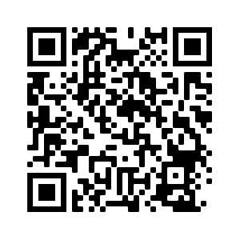
Información del Distrito
El sitio web del Sistema de Escuelas Públicas del Condado de Savannah-Chatham se puede encontrar aquí: https://spwww.sccpss.com/Pages/default.aspx
Guía de reapertura de la escuela virtual https://spwww.sccpss.com/Pages/School-Reopening-Guidance.aspx
Documento de orientación para padres
https://spwww.sccpss.com/Documents/PARENT%20GUIDE%20booklet%20SY2020%202021%20VIRTUAL%20LEARNING882020.pdf
QR Code
QR Code

Slide 6
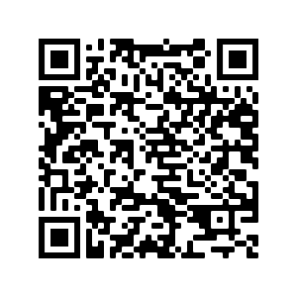
Información de Hesse
Sitio web de Hesse K-8
http://internet.savannah.chatham.k12.ga.us/schools/Hesse_Elementary/default.aspx
QR Code

Slide 7
Temas de aprendizaje basados en el lugar Hesse K-8
Pre-K y K: De la granja a la escuela 1er Grado: Respetar el Medio Ambiente 2o Grado: Impacto de los Organismos en el Medio Ambiente 3er Grado: Preservación de los Ecosistemas Costeros 4o Grado: Aeronáutica 5o Grado: Patrones en la Naturaleza 6o Grado: Desastres Naturales 7o Grado: Ecosistemas 8o Grado: Ingeniería
Incorporando Vapor en nuestras aulas a través de Aprendizaje basado en el lugar.

Slide 8
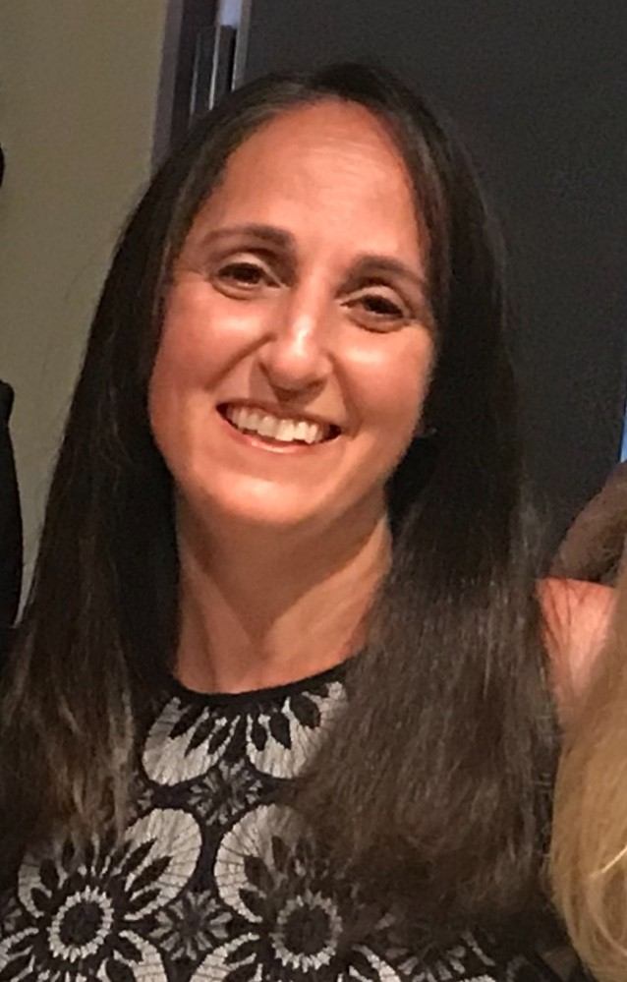
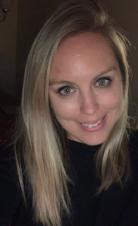
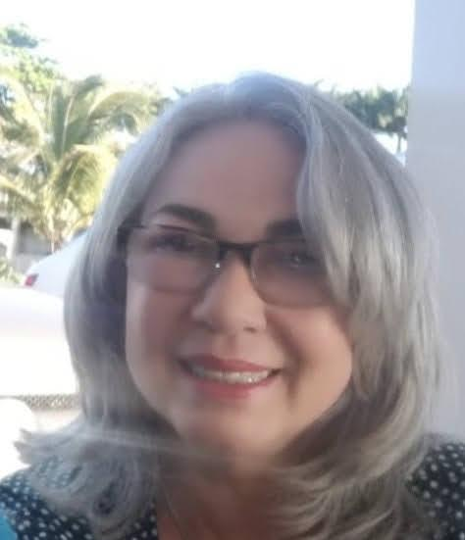
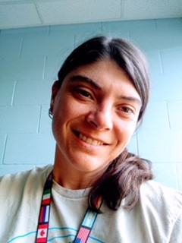
ESOL : Escuela Primaria y Media ESOL- English to Speakers of Other Languages Program
Visite el sitio web de ESOL: https://sites.google.com/sccpss.com/hesseesol/home
Escuela Primaria / Elementary School |  |  |  |  |  |  | Escuela Media / Middle School
Pre-escolar / Kindergarten |  | 1º Grado | 2º Grado | 3º Grado | 4º Grado | 5º Grado | 6º Grado | 7º Grado | 8º Grado
Ms. Rhaquay Youmans
ESOL Teacher
Escuela Primaria rhaquay.youmans @ sccpss.com
Ms Cherie Dennis
ESOL Teacher Escuela Primaria
Cherie.Dennis@ sccpss.com
Ms Amanda Wooten
ESOL Teacher
Escuela Primaria
Amanda.Wooten@sccpss.com
Ms Kelli
Lawson
ESOL Teacher
Escuela Media
kelli.lawson@ sccpss.com
Click on your teacher’s name to see a video introduction
Haga clic en el nombre de su maestro para ver un video de introducción
Ms Lillibeth Hornedo
ESOL para
Escuela Media
lillibeth.hornedo@ sccpss.com

Slide 9
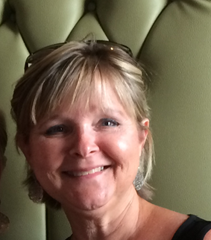
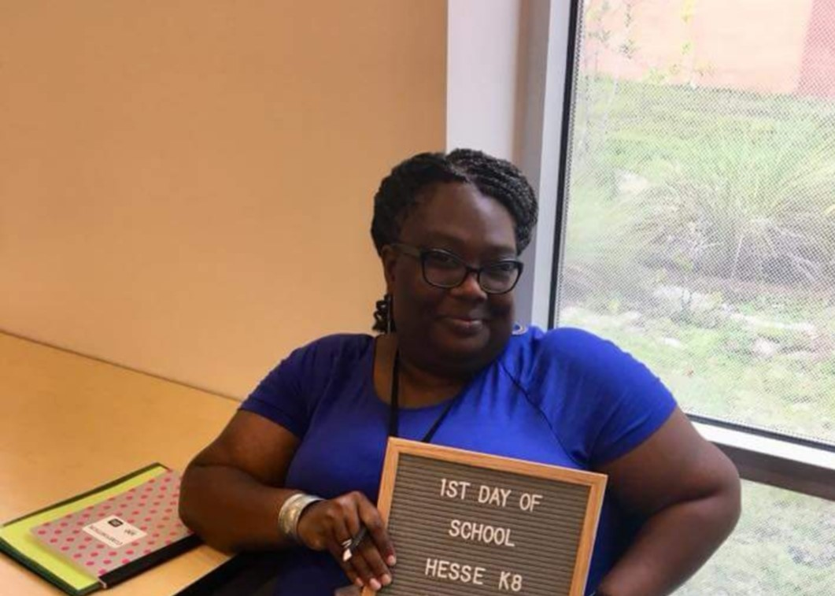
Información de Hesse: EIP
PROFESORES DE EIP
Hesse K8 Programa de Intervención Temprana
Sra. Shavin Richmond
Sra. Cecilia Stamper
Durante el año escolar, si se le notifica que su hijo es elegible para los servicios de EIP, revise este enlace para obtener más información sobre el programa.
https://docs.google.com/presentation/d/1zl7Yqv9xcK6mbAolUVVHKbnyLZ0xphIcNXFTT8ZZpEY/edit?usp=sharing

Slide 10
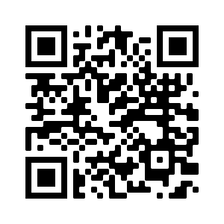
Hesse: Información de comidas
¿Quién tendrá acceso a las comidas escolares? LAS COMIDAS EN EL AUTOBÚS DAR VUELTAS Y VUELTAS! A todos los estudiantes de SCCPSS se les proporcionarán comidas escolares durante todo el modelo de aprendizaje virtual. Cuando la escuela comienza, cada semana en un día designado, las comidas serán entregadas por los autobuses escolares que viajan a través del condado de Chatham. Los padres y tutores tendrán hasta el 30 de septiembre para completar el proceso de solicitud de comidas gratuitas y reducidas, pero si una solicitud no ha sido completamente procesada, una comida alternativa estará disponible, por lo que ningún niño se quede sin comida. https://www.myschoolapps.com/Home/PickDistrict
QR Code

Slide 11
Hesse: QUIEN SE PONGA EN CONTACTO PARA OBTENER ASISTENCIA:
REGISTRATION/POWER SCHOOL QUESTIONS: (912) 395-6440
Michelle Conner, Secretaria laurie.conner@sccpss.com
Melissa Fields, Secretaria melissa.fields@sccpss.com
Robin Steplight, Secretario Administrativo robin.steplight@sccpss.com
Cookie Brookshire, Especialista en Información Cookie.brookshire@sccpss.com

Slide 12
Hesse: QUIEN SE PONGA EN CONTACTO PARA OBTENER ASISTENCIA:
ASISTENCIA TECNOLOGIA: (912) 395-6440
Donna Sikes, Especialista en Medios donna.rudser-Sikes@sccpss.com

Slide 13
Hesse: QUIEN SE PONGA EN CONTACTO PARA OBTENER ASISTENCIA:
APOYO FAMILIAR: (912) 395-6440
Mark Fordham, Consejero de PK-2o grado mark.fordham@sccpss.com
Stephanie Small, Consejera de 3o-5o grado stephanie.small@sccpss.com
Bathsheba Cherry, Consejero de 6o a 8o grado bathsheba.cherry@sccpss.com
Stacey Reid, trabajadora social escolar stacey.reid@sccpss.com
Erin Miller, Enfermera de la escuela erin.miller@sccpss.com
Samantha Ramsey, Enfermera de la escuela samantha.ramsey@sccpss.com

Slide 14
Hesse: A QUIÉN CONTACTAR PARA OBTENER AYUDA: Stacy Reid - Trabajadora social escolar

Slide 15
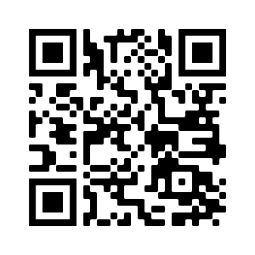
Hesse: Membresía de la PTA de K8
Por favor, apoye su escuela uniéndose a Hesse K8 PTA... Michele Smith, Presidente de la PTA presidenthessek8pta@gmail.com
Unirse a la PTA hoy! Las membresías son de $5 por persona. Utilice el siguiente enlace para unirse en línea. https://hessek8pta.memberhub.store/
No HIBERNATE.... ¡¡Participar!!

